Slide 1
實驗
光電效應－蒲朗克常數的測定

Slide 2
目的
觀察光電效應的各種現象，並利用其測定蒲朗克常數。驗證光的粒子性
光電效應的應用
1. 太陽電池
2. 光電倍增管
hν
e⁻

Slide 3
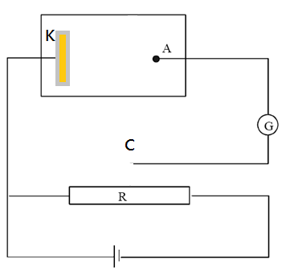
理論
hν
e⁻
能量足夠的光子照到金屬上時，
會立即放射出一個電子，此電子稱為「光電子」，這種現象稱之為「光電效應」。
圖(一)

Slide 4
理論
Einstein's的光電子能量公式
E＝hν－ψ
Ｅ：光電子動能
ν：入射光頻率
Ψ：金屬功函數(work function)
ｈ：蒲朗克常數（6.63×10⁻³⁴焦耳．秒）
光電子動能與入射光頻率為線性關係。

Slide 5
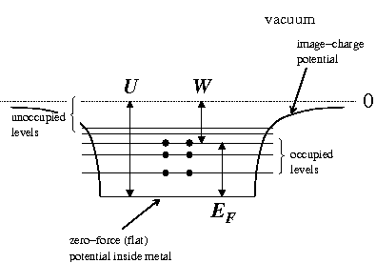
功函數(補充)
是指要使一粒電子立即從固體表面中逸出，所必須提供的最小能量。不同金屬因電子填入軌域的不同，所以具有不同的功函數

Slide 6
量測方法
hν
改變電阻C接點，測量A、K間的逆向電壓V，即為「截流電壓」。由此截流電壓，即可算出光電子的最大動能E＝eV。
e⁻
實驗改變入射光頻率，分別測出其所對應的截流電壓V，由公式知道，
若用ν為x軸，V為y軸，可繪出一直線函數圖，量出其斜率m，即可求得蒲朗克常數
h＝m．e
光電流因逆向偏壓無法通過
V
逆向偏壓
圖(一)

Slide 7
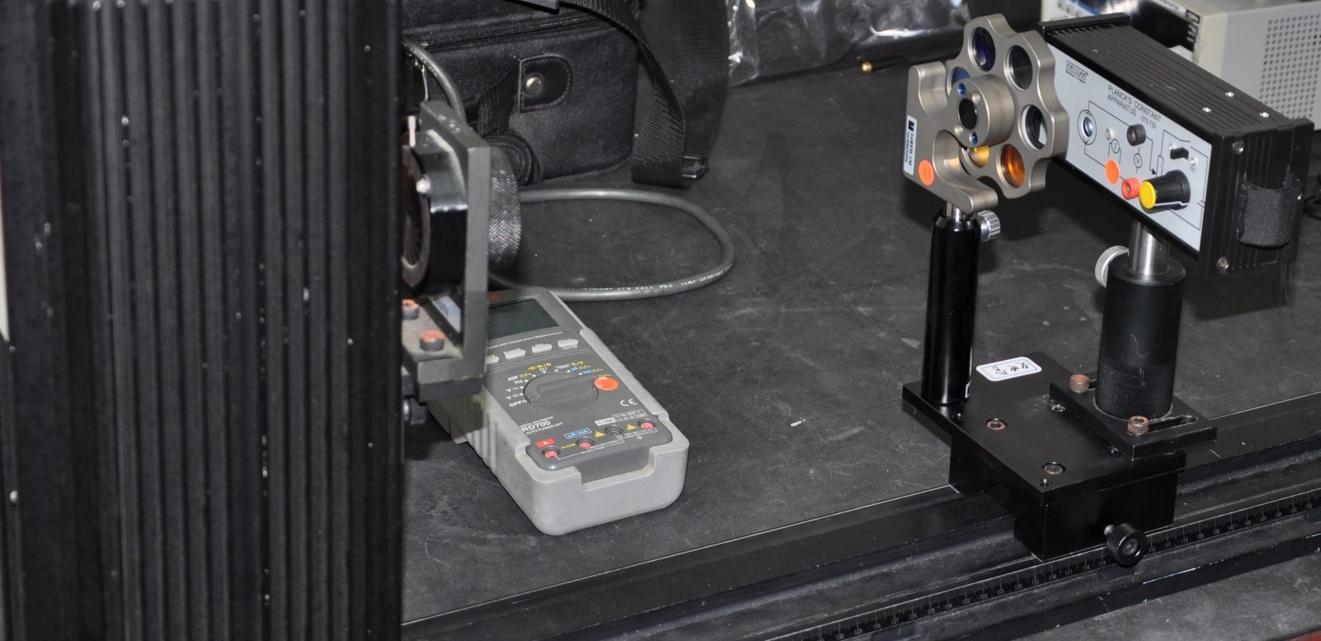
儀器
導光管(收光處)
濾光片
汞燈

Slide 8
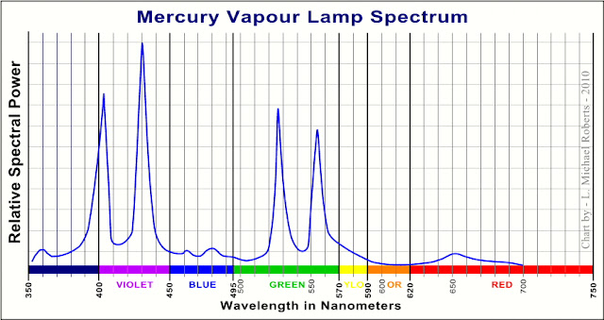
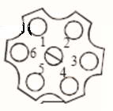
儀器(汞燈光)
汞燈光譜圖
實驗利用濾光片來選擇入射光的頻率

Slide 9
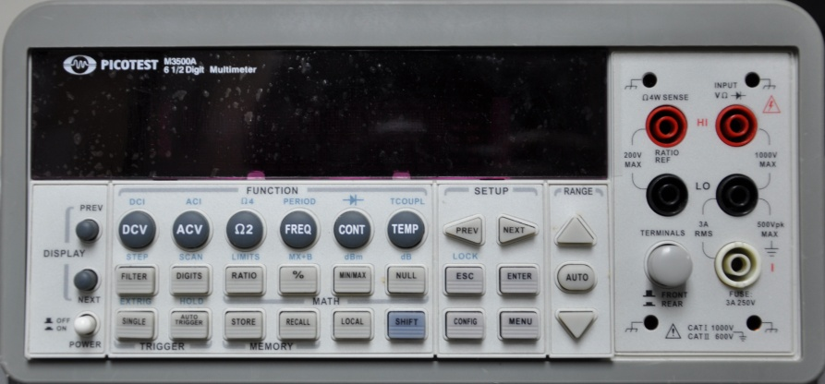
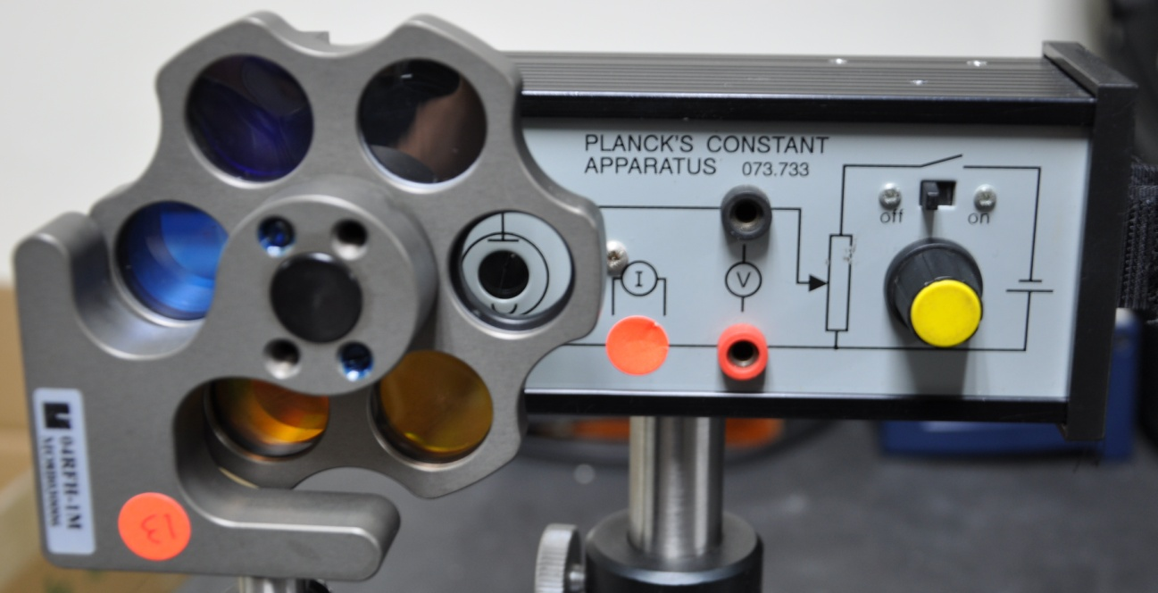
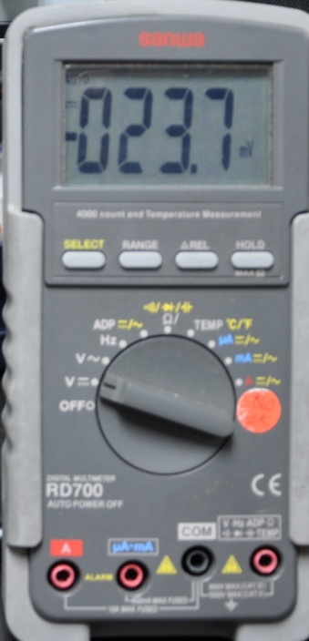
儀器(光電管組)

